Slide 1


옥중서신 (Prison Epistles)
제 1강 – 자기 소개 및 Syllabus 소개​

Slide 2
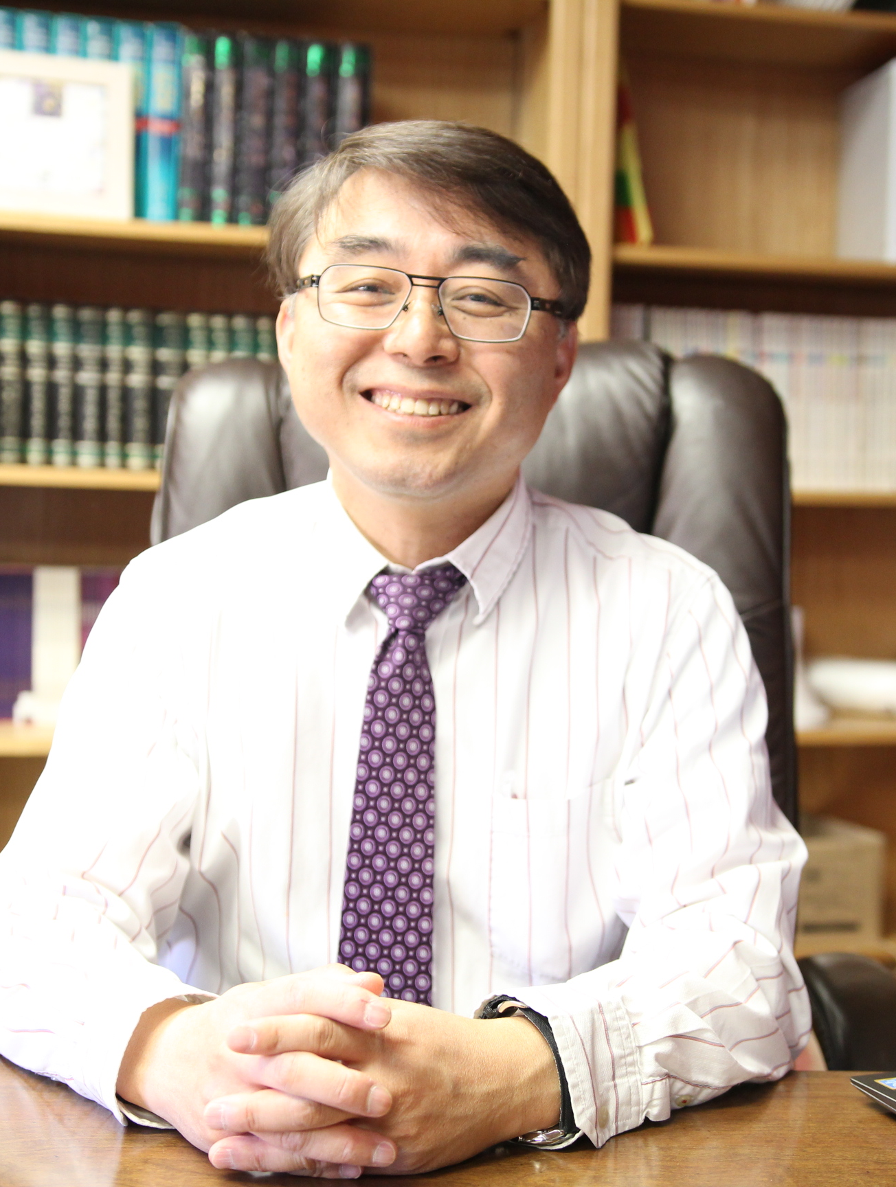
자기소개
이 름: 안광문 (Caleb Ann)
생년월일: 1966년 3월 14일
출생도시: 대한민국 서울
가족사항: 아내 (정혜정), 장녀 (슬기), 차녀 (시온)
주 소: 3300 Marilanda Rd. Mckinney, TX 75071
전화번호: 469-684-0037
E-mail Address: calebann1111@gmail.com

Slide 3
자기소개
1985년 2월 숭문고등학교 (서울 마포구 대흥동 소재) 졸업
1992년 8월 고려대학교 화학과 (서울 성북구 안암동 소재) 졸업
2005년 7월 Oklahoma City University (Oklahoma City, Oklahoma 소재) MBA (Finance 전공) 과정 졸업
2010년 5월 Southwestern Baptist Theological Seminary (Fort Worth, Texas 소재) 목회학 석사 (M.Div.) 과정 졸업

Slide 4
자기소개
2013년 5월 Dallas Baptist University (Dallas, Texas 소재) 교육학 박사 (Ed. D.) 과정수료
2023년 12월 Midwestern Baptist Theological Seminary (Kansas City, Missouri 소재) Biblical Studies PhD.
[논문 제목: 에베소서 2장의 “하나님의 가족 (οἰκεῖοι τοῦ Θεοῦ)”으로서의 교회 본질 연구

Slide 5
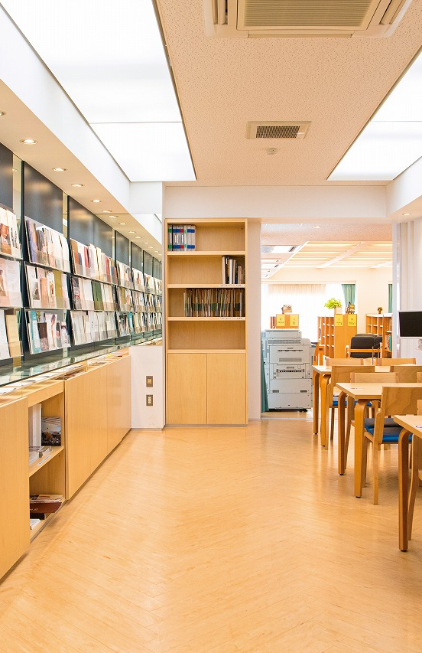
Syllabus 소개
옥중서신 (Prison Epistles)

Slide 6
학과 설명
옥중서신은 사도 바울이 감옥에 갇힌 상황에서도 교회와 성도들을 향해 보낸 편지들로 고난 속에서도 복음의 소망과 신앙의 지혜를 전해 준다.
이 과목은 에베소서, 빌립보서, 골로새서, 빌레몬서를 중심으로 바울 신학과 목회적 메시지를 살펴보며 오늘의 신앙과 교회 생활에 적용하는 데 그 목적을 둔다.

Slide 7
과목 목표
학생들이 바울 사상과 바울 서신의 핵심주제를 정리할 수 있도록 돕는다.
학생들이 옥중서신을 구성하는 에베소서, 빌립보서, 골로새서, 빌레몬서에 대해서 유기적으로 연결할 수 있도록 돕는다.
학생들이 옥중서신의 각 서신서에 대해 학습하고 이를 적용할 수 있도록 돕는다.

Slide 8

도서 소개
옥중서신 (Prison Epistles)

Slide 9

필수 도서
Porter, Stanley E., 「바울 서신 연구 – 사도 바울의 생애와 사상」, 임재승, 조명훈 역 (서울: 새물결플러스, 2023).

Slide 10

참고 도서
김수흥, 「옥중서신 주해」 (파주: 도서출판 언약, 2024).

Slide 11

참고 도서
류호정, 「 에베소서 빌립보서 골로새서 빌레몬서 (NIV 성경전문해설서) 」 (서울: 도서출판 영성네트워크, 2013).

Slide 12
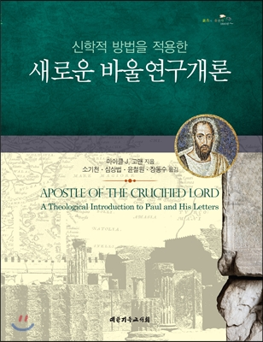
참고 도서
Gorman, Michael J. 「신학적 방법을 적용한 새로운 바울연구개론」. 소기천, 심상법, 윤철원, 장동수 역 (서울: 대한기독교서회, 2015).

Slide 13

참고 도서
Schreiner, Thomas R. 「바울 서신 석의 방법론」. 이승호 역 (서울: 기독교문서선교회, 2017).

Slide 14

평가 및 과제물
옥중서신 (Prison Epistles)

Slide 15
출석 및
수업참여
(40%)
수업 시간의 모든 강의와 알림 사항 모두를 잘 숙지하고 이행해야 한다.
출석과 학습 토론에 적극적으로 참여한 학생은 40%까지 성적을 받을 수 있다.

Slide 16
학기말
과제 발표
(60%)
학기말 과제 발표는 아래의 주제 중에서 하나를 선택해서 Power Point를 사용해서 준비하고 발표한다.
주관적인 논증을 피하고, 논증의 근거를 교과서나 참고 문헌을 사용하여 논리적으로 설명해야 한다. 주제는 아래와 같다.

Slide 17
학기말 과제발표 주제
옥중서신 전체에 나타나는 “고난과 기쁨”의 신학 비교 정리
옥중서신에서 바울의 “연합” 사상의 전개 및 발전 비교 정리
옥중서신에 나타난 기도문 분석을 통한 그 신학적 특징과 현대 신앙생활에 적용
에베소서에 나타난 “교회론”의 핵심 개념과 오늘날 교회에 주는 적용
빌립보서 2장의 “그리스도의 찬가”가 기독론에 미치는 신학적 의미
골로새서에서 나오는 “그리스도의 탁월성”을 통한 당시 이단 사상에 대한 대응 분석
빌레몬서를 통한 초기 교회의 사회적 관계 (특히 노예제도)에 대한 복음적 접근

Slide 18
학점 평가
평가 항목 | 배점 | 참고사항
출석과 수업참여도 | 40% | 질문 및 토론에 적극 참여
학기말 과제 발표 | 60% | 가이드 참조

Slide 19
학업 일정
수업 일 | 학습 내용 | 비고
1 (08/24) | 자기 소개 및 Syllabus 설명
2 (08/31) | 성경의 구조 및 옥중서신의 위치
3 (09/07) | NA | - Labor Day 휴강
4 (09/14) | 바울의 사역 연대기와 투옥

Slide 20
학업 일정
수업 일 | 학습 내용 | 비고
5 (09/21) | NA | - Vietnam Class로 날짜 변경
6 (09/28) | 바울의 사상과 서신서의 핵심주제
7 (10/05) | 바울서신 양식 및 정경 형성
8 (10/12) | 에베소서 배경 및 석의

Slide 21
학업 일정
수업 일 | 학습 내용 | 비고
9 (10/19) | 에베소서 석의
10 (10/26) | 골로새서 배경 및 석의
11 (11/02) | 골로새서 석의
12 (11/09) | 빌립보서 배경 및 석의

Slide 22
학업 일정
수업 일 | 학습 내용 | 비고
13 (11/16) | 빌립보서 석의
14 (11/23) | NA | - 추수감사주간 휴강
15 (11/30) | 빌레몬서 배경 및 석의
16 (12/07) | 과제 발표 | - 학기말 과제 제출

